Slide 1
Teorie chyb a vyrovnávací počet 2
Téma č. 9: Harmonická analýza. Fourierova transformace.
Harmonická funkce, Fourierovy řady.
Řešení pomocí MNČ, podmínky a možnosti.
Fourierova transformace.
Praktické řešení.
Možnosti využití.

Slide 2
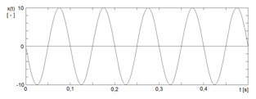
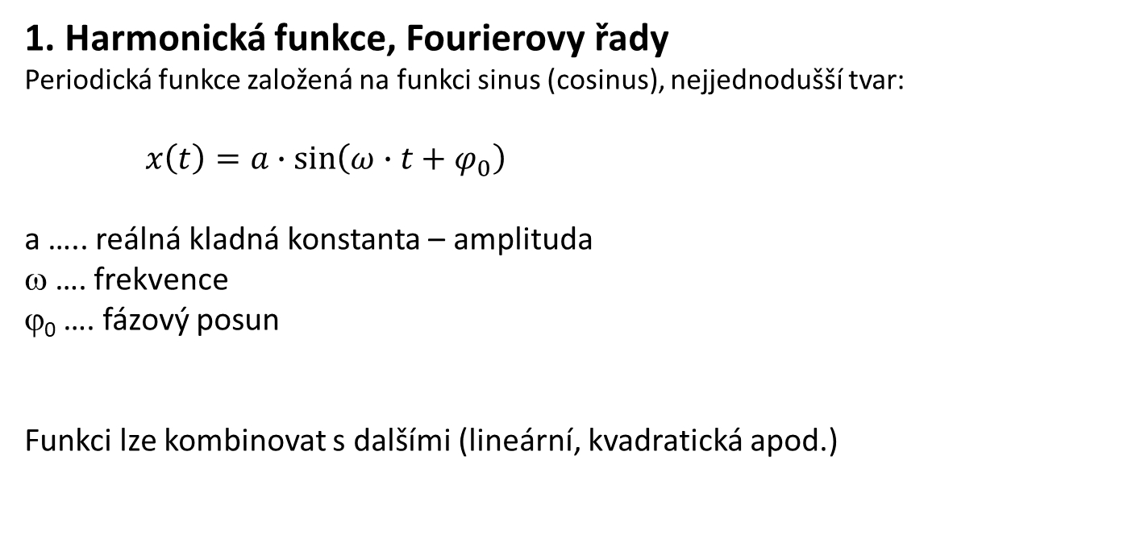
Teorie chyb a vyrovnávací počet 2
1. Harmonická funkce, Fourierovy řady
Periodická funkce založená na funkci sinus (cosinus), nejjednodušší tvar:
$x\left(t\right)=a∙\sin\left(ω∙t+φ_{0}\right)$
a ….. reálná kladná konstanta – amplituda
ω …. frekvence
ϕ₀ …. fázový posun
Funkci lze kombinovat s dalšími (lineární, kvadratická apod.)

Slide 3
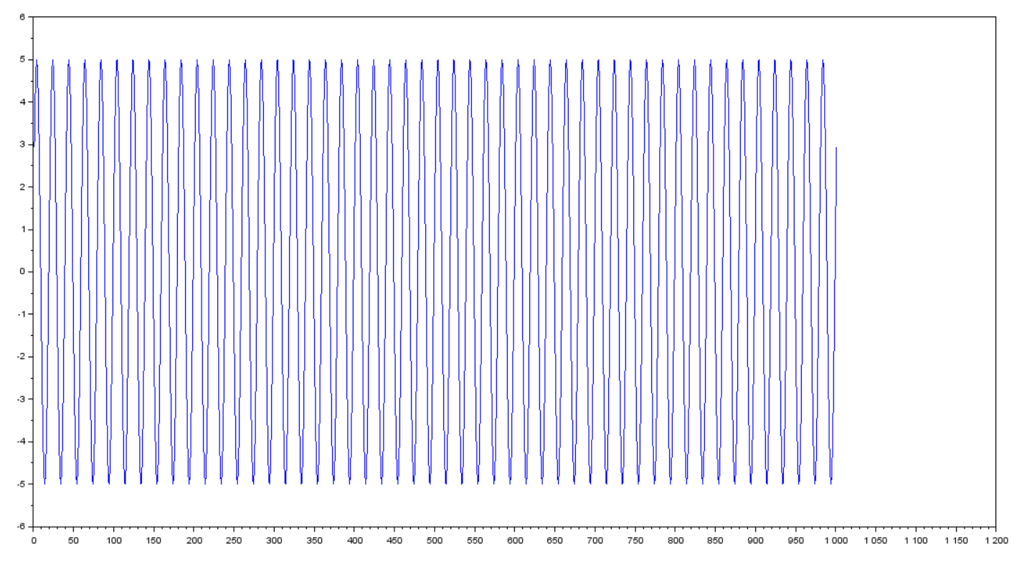

Teorie chyb a vyrovnávací počet 2
1. Harmonická funkce, Fourierovy řady
Furierova řada je součtem více harmonických funkcí :
$$x\left(t\right)=\sum_{i=1}^{n}{a_{i}∙\sin\left(ω_{i}∙t+φ_{0i}\right)}$$

Slide 4
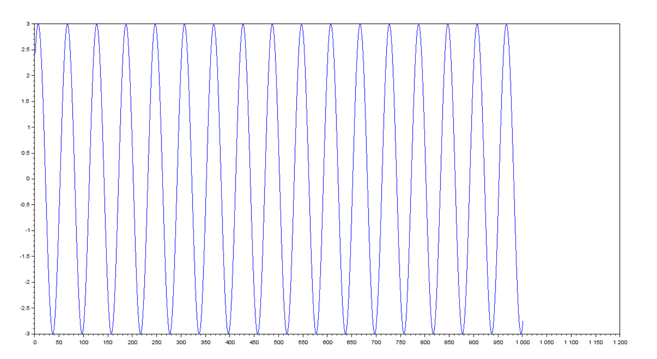
Teorie chyb a vyrovnávací počet 2
1. Harmonická funkce, Fourierovy řady
Furierova řada je součtem více harmonických funkcí :
$$x\left(t\right)=\sum_{i=1}^{n}{a_{i}∙\sin\left(ω_{i}∙t+φ_{0i}\right)}$$

Slide 5
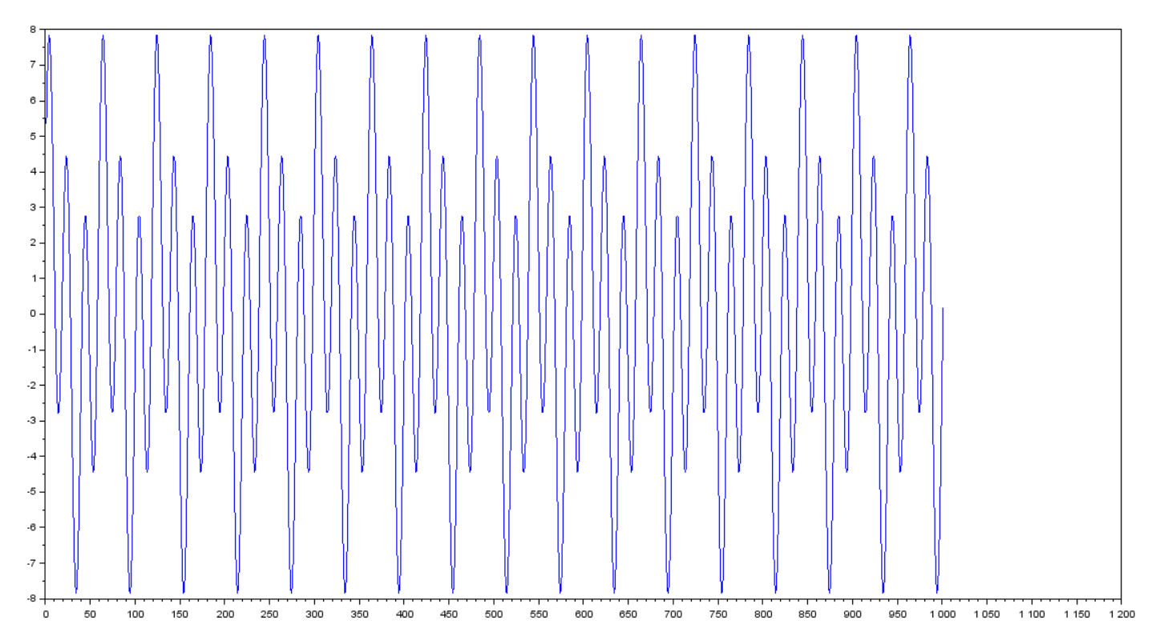
Teorie chyb a vyrovnávací počet 2
1. Harmonická funkce, Fourierovy řady
Furierova řada je součtem více harmonických funkcí :
$$x\left(t\right)=\sum_{i=1}^{n}{a_{i}∙\sin\left(ω_{i}∙t+φ_{0i}\right)}$$

Slide 6
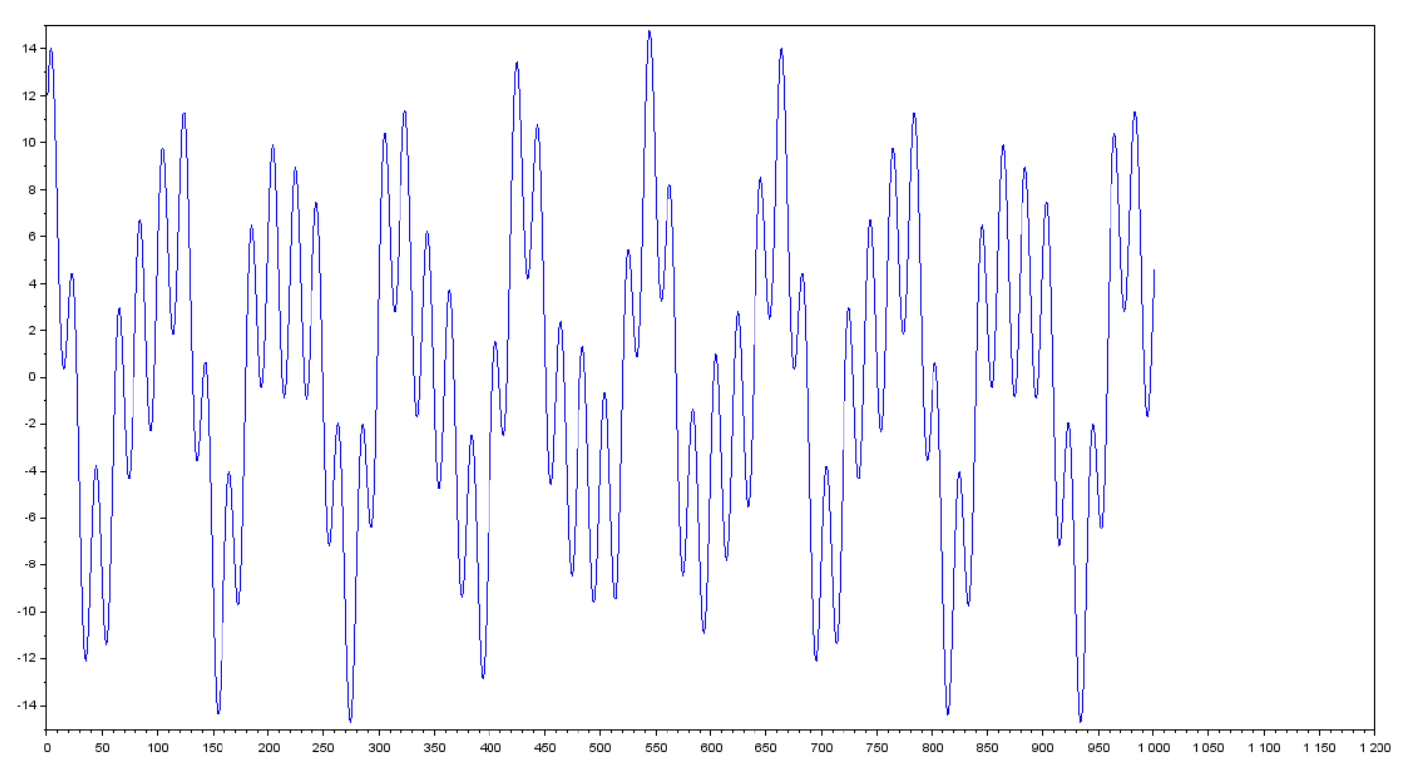
Teorie chyb a vyrovnávací počet 2
1. Harmonická funkce, Fourierovy řady
Furierova řada je součtem více harmonických funkcí :
$$x\left(t\right)=\sum_{i=1}^{n}{a_{i}∙\sin\left(ω_{i}∙t+φ_{0i}\right)}$$

Slide 7
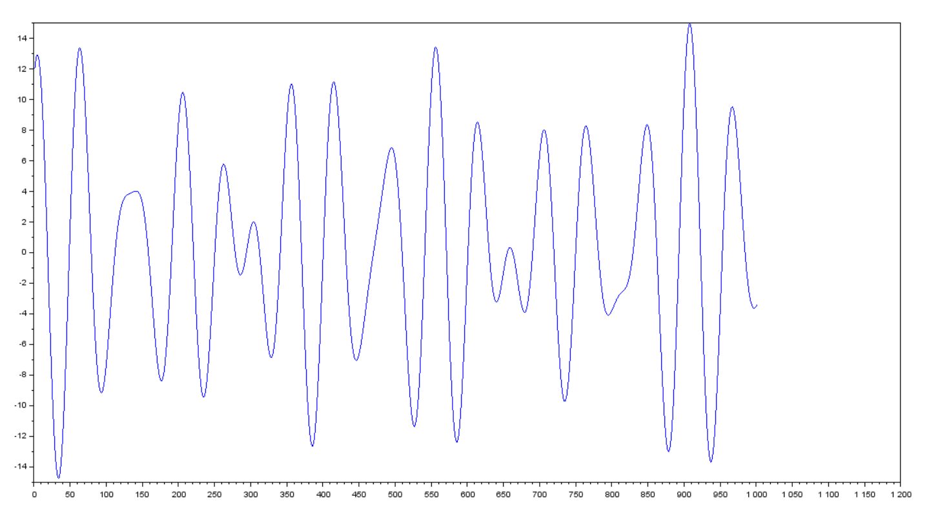
Teorie chyb a vyrovnávací počet 2
1. Harmonická funkce, Fourierovy řady
Furierova řada je součtem více harmonických funkcí :
$$x\left(t\right)=\sum_{i=1}^{n}{a_{i}∙\sin\left(ω_{i}∙t+φ_{0i}\right)}$$

Slide 8
Teorie chyb a vyrovnávací počet 2
1. Harmonická funkce, Fourierovy řady
Furierova řada je součtem více harmonických funkcí :
$$x\left(t\right)=\sum_{i=1}^{n}{a_{i}∙\sin\left(ω_{i}∙t+φ_{0i}\right)}$$

Slide 9
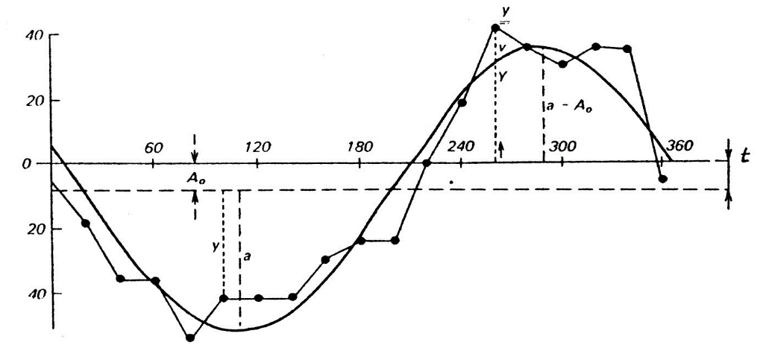
Teorie chyb a vyrovnávací počet 2
2. Řešení pomocí MNČ, podmínky a možnosti.
Základní tvar harmonických funkcí :
$$x\left(t\right)=A+a∙\sin\left(ω∙t+φ_{0}\right)$$

Slide 10
Teorie chyb a vyrovnávací počet 2
2. Řešení pomocí MNČ, podmínky a možnosti.
Základní tvar harmonických funkcí :
$$x\left(t\right)=A+a∙\sin\left(ω∙t+φ_{0}\right)$$
Rovnice oprav:

Slide 11
Teorie chyb a vyrovnávací počet 2
2. Řešení pomocí MNČ, podmínky a možnosti.
Základní tvar harmonických funkcí :
$$x\left(t\right)=A+a∙\sin\left(ω∙t+φ_{0}\right)$$
Rovnice oprav:
Možnosti výpočtu, nevýhody, více harmonických funkcí.
$$v=\left(\begin{matrix}1 & \sin\left(ω∙t+φ_{0}\right) & a∙\cos\left(ω∙t+φ_{0}\right)∙t & a∙\cos\left(ω∙t+φ_{0}\right)\end{matrix}\right)∙\left(\begin{matrix}A \\ a \\ ω \\ φ_{0}\end{matrix}\right)−x$$

Slide 12
Teorie chyb a vyrovnávací počet 2
3. Fourierova transformace.
Fourierova transformace rozkládá funkci proměnné na jednotlivé frekvence. Lze pak vyjádřit vstupující funkci (diskrétní řadu bodů apod. ) pomocí součtu jednotlivých harmonických funkcí, které se vzájemně liší amplitudou, fázovým posuvem a frekvencí (periodou).
Jedná se o velice komplexní oblast matematiky, často bývá vyjadřována v integrální formě pro spojitý signál:
Existuje také transformace inverzní, kdy se s harmonických funkcí skládá zpět výsledná funkce.

Slide 13
Teorie chyb a vyrovnávací počet 2
3. Fourierova transformace.
Pro nás je zajímavější diskrétní Fourierova transformace (DFT), která převádí sadu ekvidistantně vzdálených dat na stejný počet komplexních hodnot frekvence.
Jedná se o velice náročný výpočet, využívá se pro výpočet prakticky výlučně algoritmů FFT (Fast Fourier Transformation), která má náročnost místo n² náročnost n log n.

Slide 14
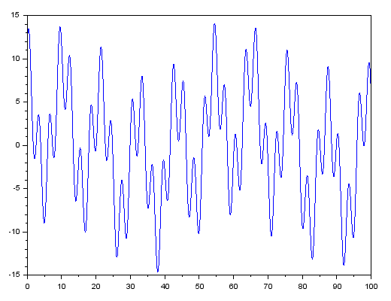
Teorie chyb a vyrovnávací počet 2
4. Praktické řešení.
Data:

Slide 15
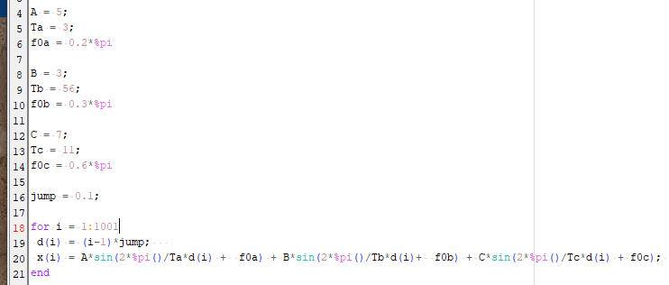
Teorie chyb a vyrovnávací počet 2
4. Praktické řešení.
Data:

Slide 16
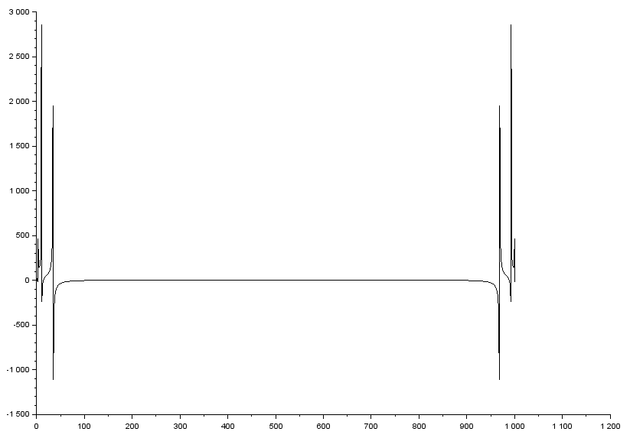
Teorie chyb a vyrovnávací počet 2
4. Praktické řešení.
Výpočet:

Slide 17
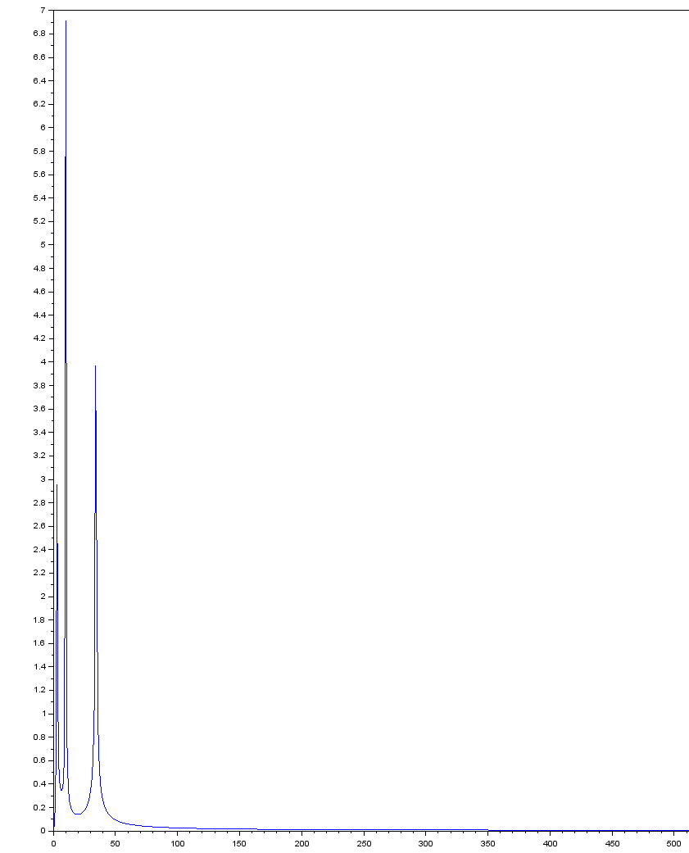
Teorie chyb a vyrovnávací počet 2
4. Praktické řešení.
Výpočet:

Slide 18
Teorie chyb a vyrovnávací počet 2
5. Možnosti využití.

Slide 19
Teorie chyb a vyrovnávací počet 2
☺ Konec ☺

